Slide 1
Муниципальное автономное дошкольное образовательное учреждение «Детский сад №40»
Интерактивные игры
с мнемотаблицами
Задачи:
1. Способствовать развитие основных психических процессов – памяти, внимания, образного мышления; умению детей преобразовывать абстрактные символы в образы (перекодирование информации);
2. Способствовать развитию умения работать по образцу, по правилам, слушать взрослого и выполнять его инструкции.
Выполнила: воспитатель первой категории
Дроздова Анастасия Сергеевна

Slide 2
Собери скороговорку
Вспомни сказку
Составь рассказ
Продолжи пословицу
Найди ошибку

Slide 3
Задачи: собрать скороговорку в правильной последовательности.
Ход игры: педагог читает скороговорку, ребёнок должен определить верную последовательность по картинкам. Воспитанник указкой показывает на картинку, при правильном выборе картинка встаёт на место, если допускается ошибка, воспитатель просит подумать или помощи у группы. При необходимости скороговорка озвучивается несколько раз.
Для перехода к следующей мнемотаблице Для возврата к меню

Slide 4
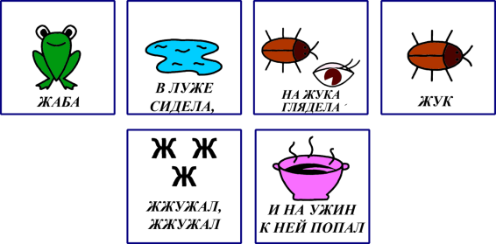

Slide 5
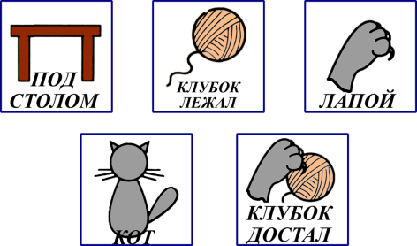

Slide 7
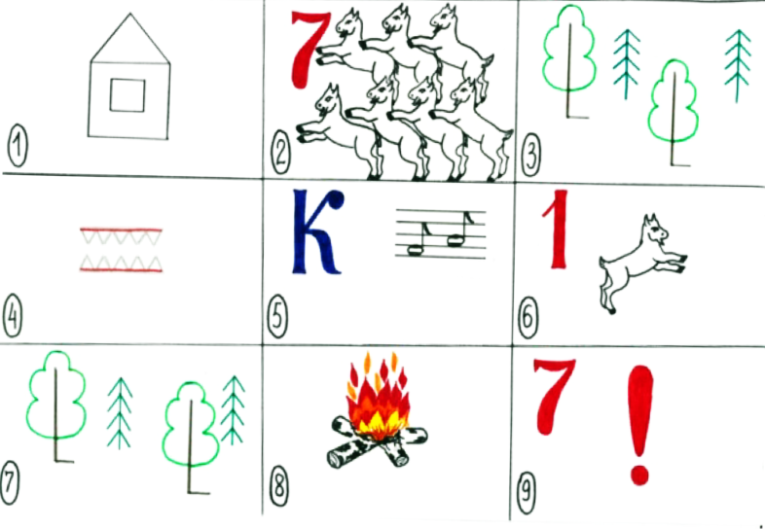
Задачи: Учить детей отгадывать загадки по мнемотаблицам, определять название сказки по схемам.
Ход игры: на слайде появляется зашифрованная сказка, дети угадывают, проверить правильность ответа, можно нажав на кнопку , для перехода к следующей мнемотаблице
Для возврата к меню

Slide 8
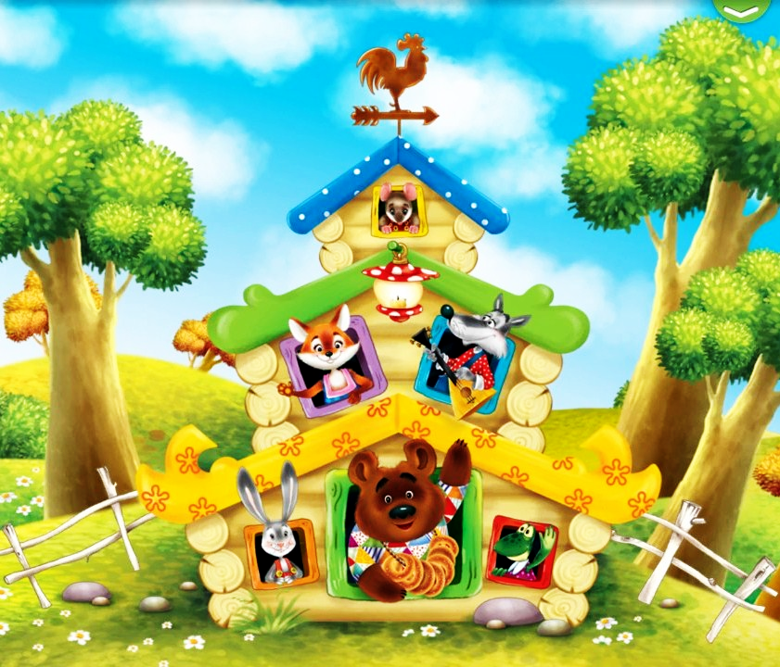
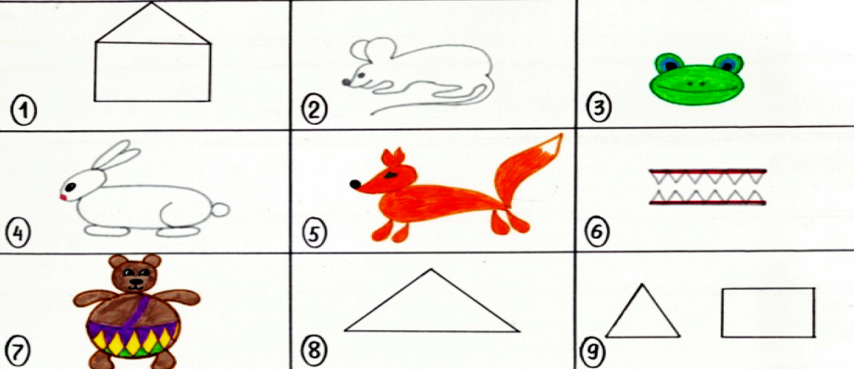

Slide 9
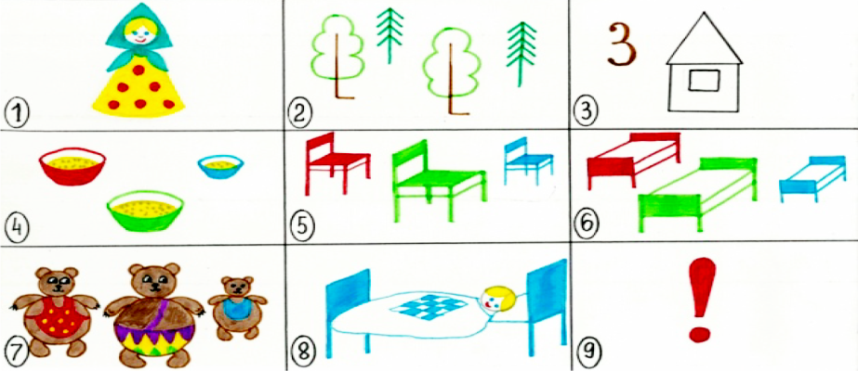

Slide 10
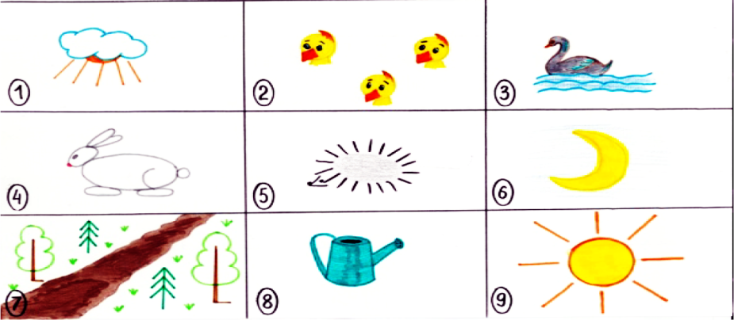
У солнышка
в гостях

Slide 11
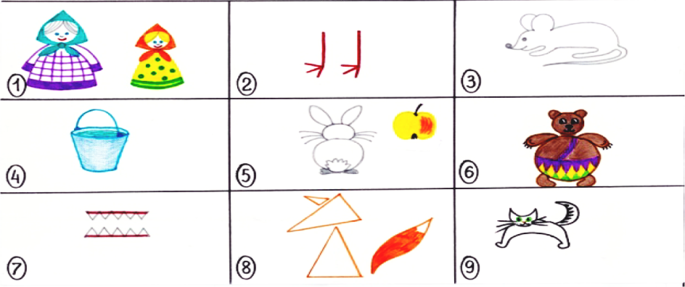

Slide 12
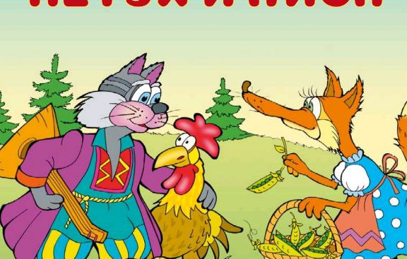
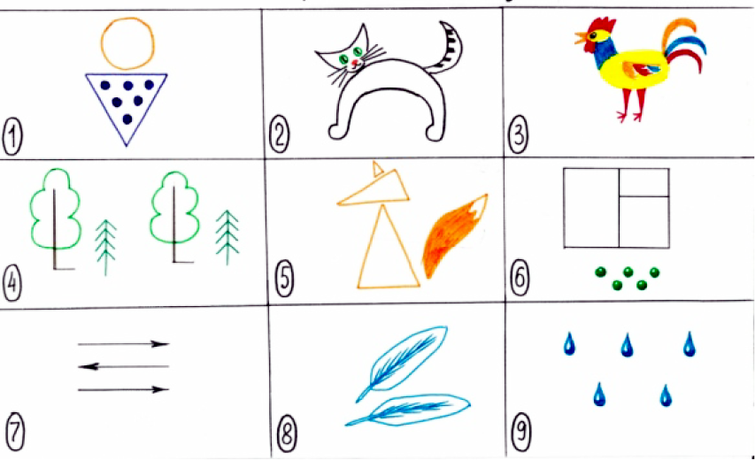

Slide 13
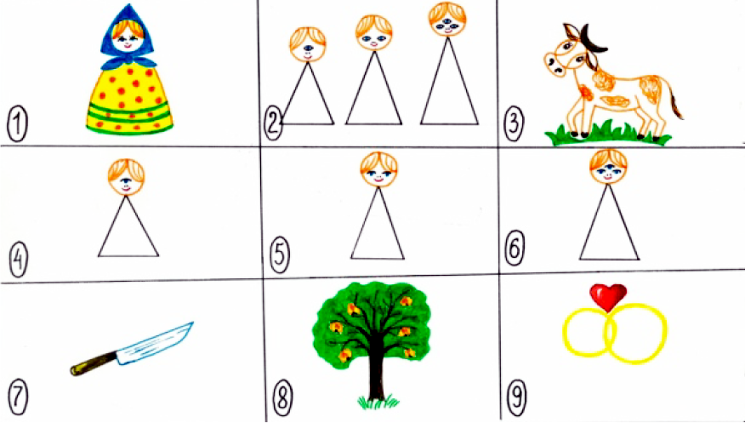

Slide 14
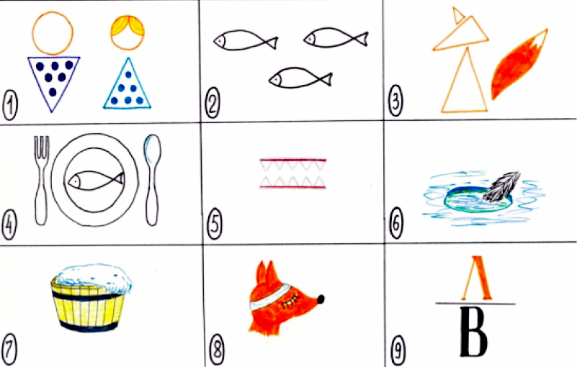

Slide 15
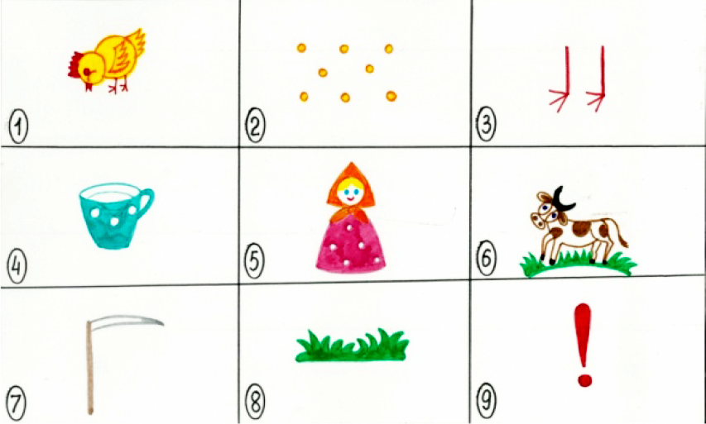

Slide 16
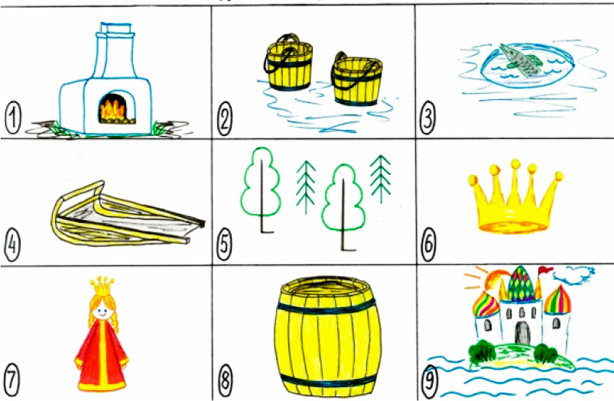

Slide 17
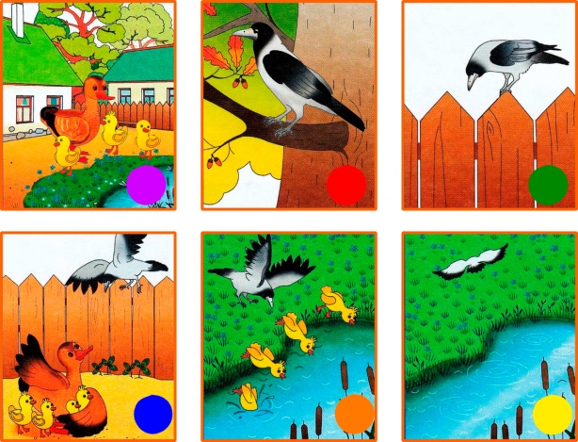
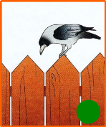
Задачи: Учить при помощи мнемотаблицы, определять правильную последовательность рассказа. Развивать навыки пересказа текста
Ход игры: Взрослый читает предложения из рассказа, ребёнок находит подходящий фрагмент. Нужно выбрать правильный цвет для круга, чтобы восстановить правильную последовательность рассказа

Slide 18
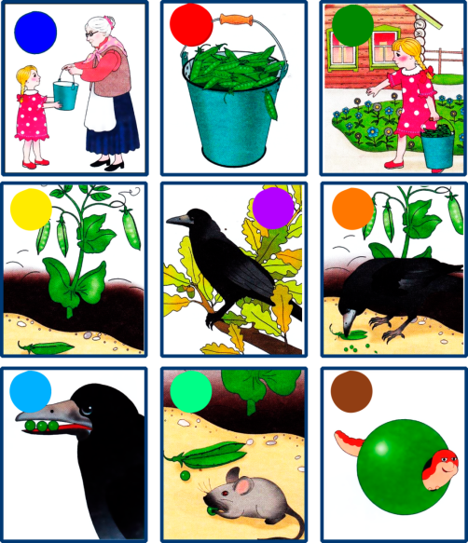
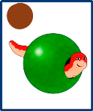
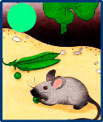
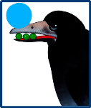

Slide 19
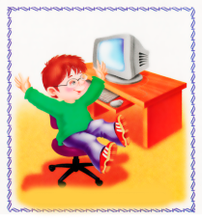
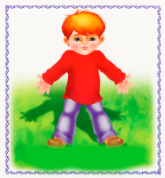
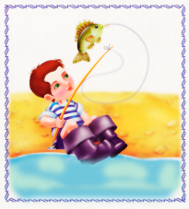
Задачи: учить, используя картинки - схемы, составлять пословицы. Воспитывать интерес к народному творчеству. Закрепить знание пословиц, поговорок. Развивать образное мышление, память.
Ход игры: Ребёнок выбирает первую часть пословицы и подбирает к ней вторую часть. Для выбора следующей пословицы, нажать

Slide 20
ни одного не поймаешь.

Slide 21
а дома лучше.

Slide 22
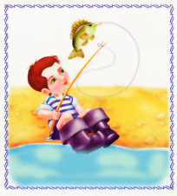
не выловишь рыбку
из пруда

Slide 23
а имей сто друзей

Slide 24
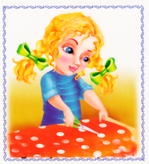
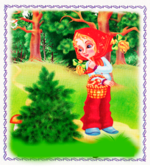

Slide 25
вылетит не поймаешь.

Slide 26
люби и саночки возить

Slide 27
в лес
не ходить

Slide 28
Задачи: Развивать зрительного восприятия детей, развивать внимание, память. Способствовать развитию связной речи, расширению и обогащению словарного запаса детей.
Ход игры: Взрослый читает стихотворение, ребёнок находит картинку, которая не соответствует прочитанному

Slide 31
СПАСИБО ЗА ВНИМАНИЕ!

